Slide 1
Kandiseminaari
27.2.2024

Slide 2
Päivän ohjelma karkeasti
9.15 – 10.15 yleistä esittelyjen pitämisestä ja opponoinnista
10.15 - 10.30 tauko
10.30 -12 loppuvaiheen hiominen, viittaus ja vastaan tulleet ongelmat
12-13 lounas
13 itsenäistä työskentelyä (Piritta instituutio-kurssilaisten kanssa tilassa U410b)
Iltapäivällä mahdollisuus lyhyisiin kasvotusten ohjauksiin
Keskiviikko, torstai ja perjantai – ohjausaikoja etäyhteydellä!

Slide 3
Esittelytilaisuuksien kulku
Kunkin opinnäytteen esittely 60 minuuttia
- 20 minuuttia tekijän esittely
- 15 minuuttia x 2 opponoijien kommentit
- 10 minuuttia keskustelua ja ohjaajan kommentit ja kysymykset

Slide 4
5.3.2024 9.15–17.00
Paula esittelee: Riina ja Jesse opponoi
Iivari esittelee: Elizabeth ja Annika opponoi
12.3.2024 9.15–17.00
Jesse esittelee: Iivari ja Roosa-Tilda opponoi
Karo esittelee: Elizabeth ja Annika opponoi
Elizabeth: Riina ja Paula
26.3.2024 9.15–17.00
Annika esittelee: Iivari ja Karo opponoi
Riina esittelee: Paula ja Roosa-Tilda opponoi
Roosa-Tilda esittelee: Jesse ja Karo

Slide 5
HUOMIO:
ESITTELYSSÄ EI TARVITSE OLLA VALMIS TYÖ!
Toki opponoinnista saa enemmän irti, jos rakenne on ”kasassa” eli kaikkiin tärkeisiin kappaleisiin on jotain…
Tekstin stilisointia voi tehdä esittelyn jälkeen!
Muutoksia saa ja kannattaa tehdä esittelyssä saadun palautteen pohjalta, mutta toki oma jaksaminen huomioiden.

Slide 9
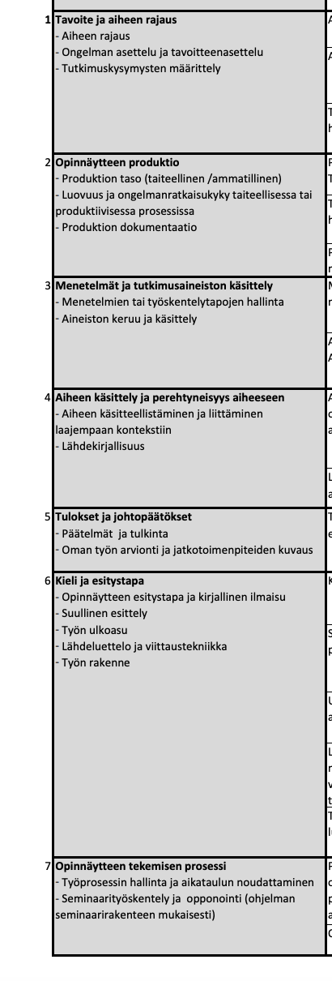

Slide 10
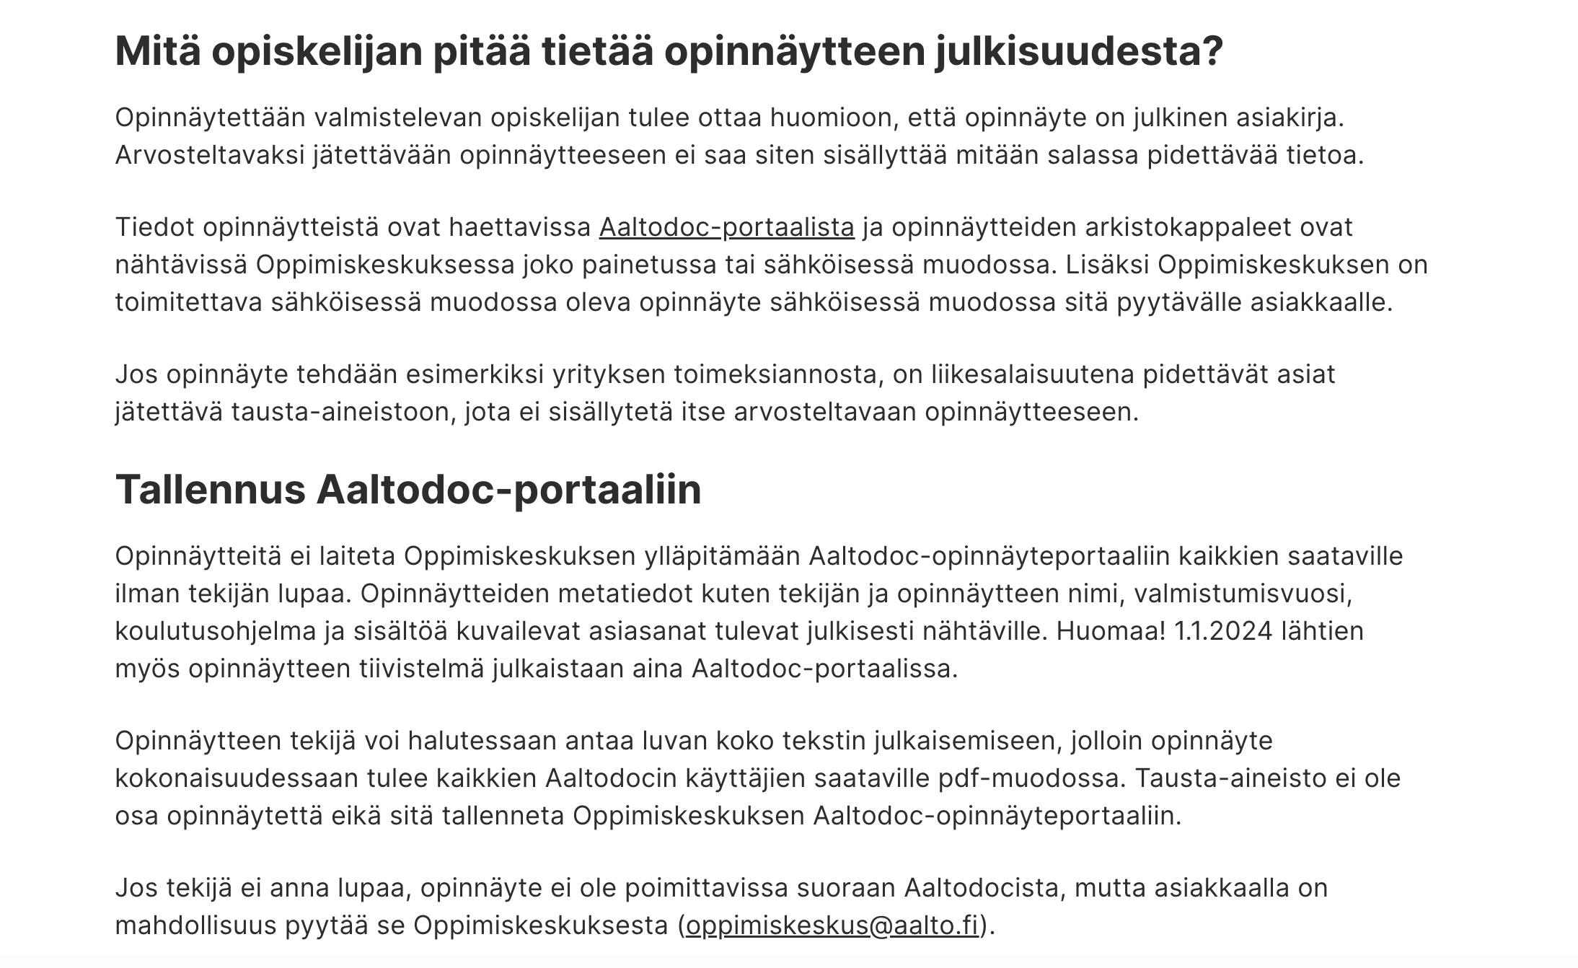
Tutustu julkaisuohjeisiin täältä:
https://libguides.aalto.fi/c.php?g=653538&p=4589108

Slide 12
Muista tarkistella!
Näet täältä myös tiivistelmän ohjeen ja tiivistelmälomakkeen
https://www.aalto.fi/fi/ohjelmat/taiteen-ja-median-kandidaattiohjelma/opinnayte

